Slide 1

Kiểm thử cơ bản(P1)
Bài 2: Kiểm thử trong vòng đời phát triển phần mềm

Slide 2

Nội dung
Nội dung bài học
Mô hình phát triển tuần tự
Mô hình phát triển lặp lại-gia tăng
Mô hình Scrum

Slide 3
Review bài học online

Slide 4
Nhắc lại các lý thuyết chính trong bài online
Khái niệm mô hình phát triển tuần tự(Thác nước, chữ V) 1
Ưu/ Nhược điểm của mô hình phát triển tuần tự(Thác nước, chữ V) 1
Khái niệm mô hình phát triển lặp lại 2
Ưu/ Nhược điểm của mô hình phát triển lặp lại 2
Khái niệm mô hình phát triển gia tăng 3
Ưu/ Nhược điểm của mô hình phát triển gia tang 3
Khái niệm mô hình phát triển Scrum 4
Ưu/ Nhược điểm của mô hình phát triển Scrum 4

Slide 5
Câu hỏi - sinh viên trả lời
SDLC là gì? 5
Nêu tên các mô hình đã được học ? 5
Giải thích các giai đoạn của mô hình thác nước. 6
Nêu các giai đoạn phát triển trong mô hình phát triển Scrum. 7
Nêu cách tổ chức trong mô hình phát triển Scrum. 8

Slide 6
Tổ chức trình bày chủ đề

Slide 7
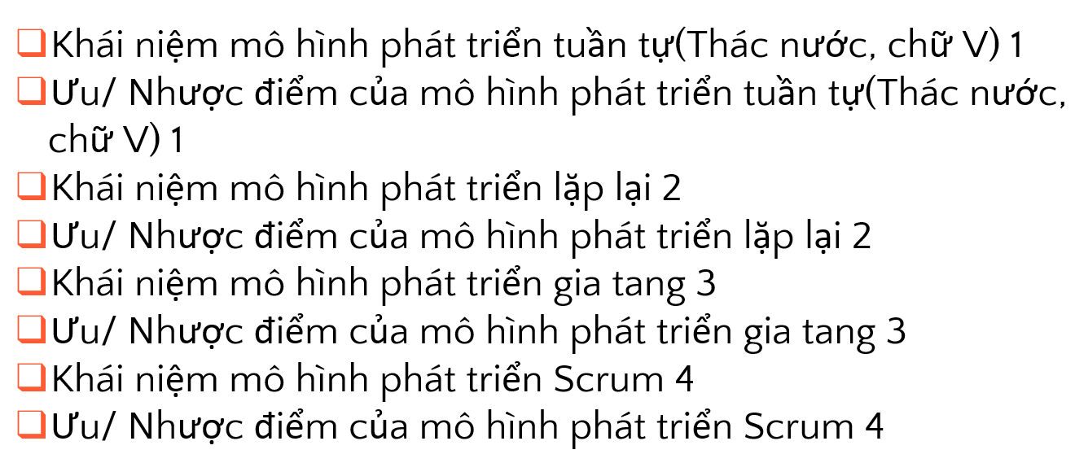
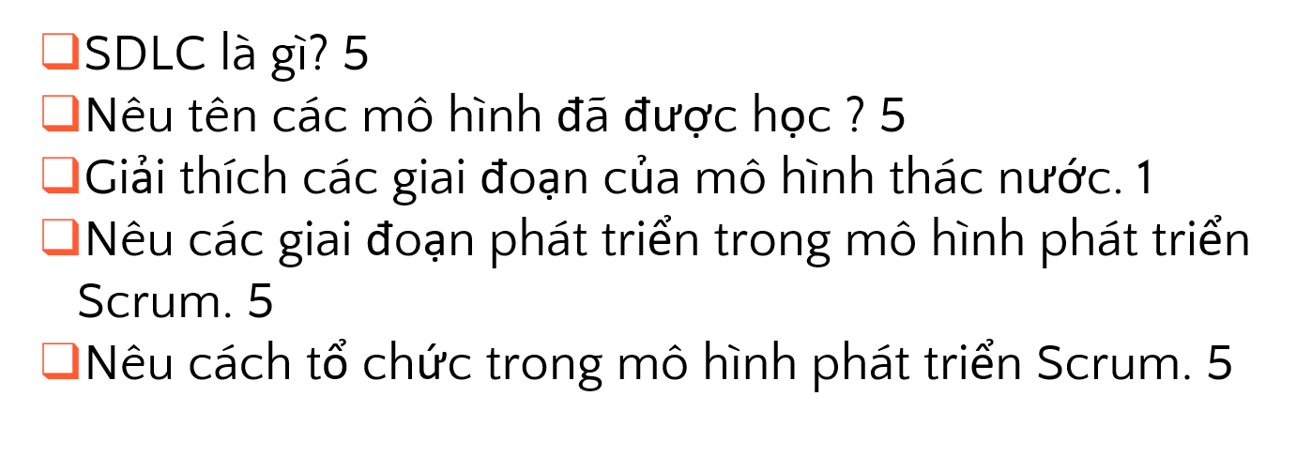

Slide 8
Tình huống 1
Công ty XY muốn phát triển dự án phần mềm quản lý nhân sự họ có yêu cầu rằng dự án bao gồm các giai đoạn được sắp xếp logic và khi chúng ta áp dụng mô hình, tất cả thành viên tham gia dự án sẽ vai trò của mình nằm ở đâu, khi nào mình cần bắt đầu thực hiện vai trò đó. Từ yêu cầu trên nhóm hãy phân tích và xác định nên áp dụng mô hình phát triển phần mềm nào và đưa ra ưu và nhược điểm của mô hình phát triển đó.

Slide 9
Tình huống 2
Công ty XY muốn phát triển dự án phần mềm quản lý bệnh viện họ có yêu cầu rằng trong suốt quá trình thực thi dự án họ sẽ đưa ra các mục tiêu từng giai đoạn và kết thúc mỗi giai đoạn sẽ kiểm tra kết quả và cứ như vậy đến khi kết thúc dự án . Từ yêu cầu trên nhóm hãy phân tích và xác định nên áp dụng mô hình phát triển phần mềm nào và đưa ra ưu và nhược điểm của mô hình phát triển đó.

Slide 10
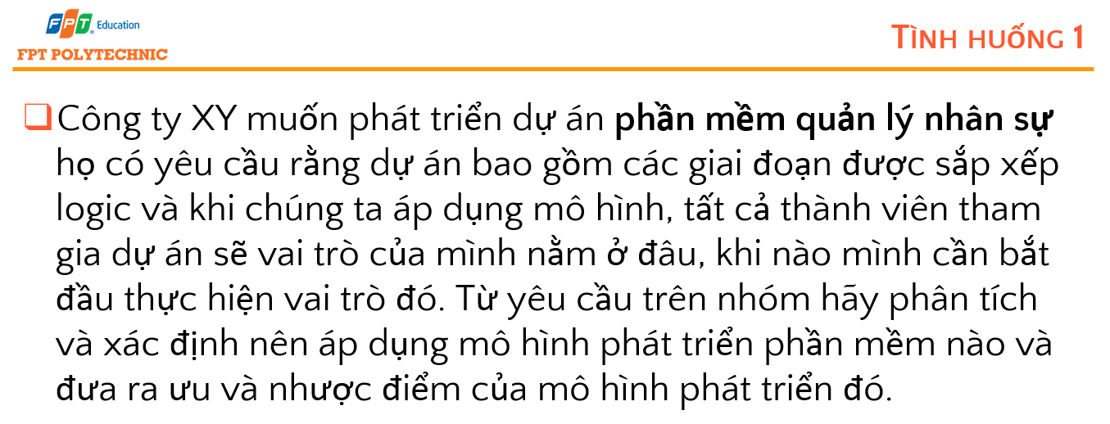
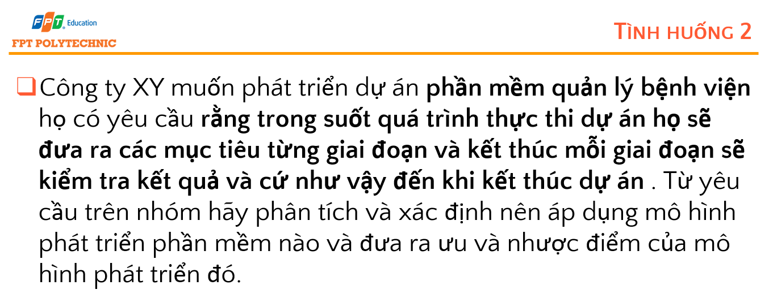

Slide 11
Hướng dẫn thực hành

Slide 12
Thực hành
Hướng dẫn làm bài Lab

Slide 13
Hướng dẫn học bài online tiếp theo

Slide 14
Nội dung
Nội dung bài học
Mô hình Kanban
Mô hình phát triển Agile
Mối liên quan giữa các hoạt động phát triển phần mềm với các hoạt động kiểm thử trong vòng đời phát triển phần mềm

Slide 15
Tình huống 1
Dựa vào mô hình Kaban, các nhóm đưa ra bảng Kaban của nhóm cho dự án đã từng làm.

Slide 16
Tình huống 2
Theo mô hình Agile các nhóm phải daily meeting hàng ngày vì vậy mỗi thành viên sẽ phải trả lời 3 câu hỏi : Hôm qua tôi đã làm gì? Hôm nay tôi sẽ làm gì? Có gặp khó khăn gì không? Yêu cầu các nhóm đứng dậy và đứng xoay vòng tròn mỗi thành viên sẽ chuẩn bị 3 câu trả lời.

Slide 17
Kiểm thử cơ bản(P2)
Bài 2: Kiểm thử trong vòng đời phát triển phần mềm

Slide 18
Nội dung
Nội dung bài học
Mô hình Kanban
Mô hình phát triển Agile
Mối liên quan giữa các hoạt động phát triển phần mềm với các hoạt động kiểm thử trong vòng đời phát triển phần mềm

Slide 19
Review bài học online

Slide 20
Nhắc lại các lý thuyết chính trong bài online
Giới thiệu bảng Kanban 1
Ưu/ Nhược điểm của bảng Kanban 1
Khái niệm mô hình phát triển Agile 2
Ưu/ Nhược điểm của mô hình phát triển Agile 2
Mối liên quan giữa các hoạt động kiểm thử và phát triển trong quy trình phát triển phần mềm 3

Slide 21
Câu hỏi - sinh viên trả lời
Bảng Kanban bắt buộc ít nhất có mấy cột và nêu ý nghĩa của những cột đó là gì ? 4
Nhiệm vụ của Product Owner là làm gì ? 4
Scrum Team bao gồm những thành viên có vai trò gì ? 5
1 Sprint có bao nhiêu giai đoạn phát triển phần mềm ? 5

Slide 22
Tổ chức trình bày chủ đề

Slide 23
Tình huống 1
Dựa vào mô hình Kanban, các nhóm sắp xếp các tính năng dự án của nhóm để đưa vào bảng Kanban.

Slide 24
Tình huống 2
Theo mô hình Agile các nhóm phải daily meeting hàng ngày vì vậy mỗi thành viên sẽ phải trả lời 3 câu hỏi : Hôm qua tôi đã làm gì? Hôm nay tôi sẽ làm gì? Có gặp khó khăn gì không? Yêu cầu các nhóm đứng dậy và đứng xoay vòng tròn mỗi thành viên sẽ chuẩn bị 3 câu trả lời.

Slide 25
Hướng dẫn thực hành

Slide 26
Thực hành
Hướng dẫn làm bài Lab

Slide 27
Hướng dẫn học bài online tiếp theo

Slide 28
Nội dung
Nội dung bài học
Component Testing - Kiểm thử thành phần
Integration Testing - Kiểm thử tích hợp
System Testing - Kiểm thử hệ thống
Acceptance Testing - Kiểm thử chấp nhận

Slide 29
Tổ chức trình bày chủ đề

Slide 30
Tình huống 1
Với vai trò của một kiểm thử viên nhận thấy được rằng Component testing là cần thiết tuy nhiên Developer lại thực hiện nó một cách hời hợt và đưa ra các thông tin test không đầy đủ hoặc có thể là thiếu chính xác. Nhóm hãy thảo luận và đưa ra các thông tin bắt buộc cần phải có, giải thích được các lợi ích mà Component Testing giúp được cho dự án.

Slide 31
Tình huống 2
Giả sử bạn làm việc cho một tổ chức CNTT đã được yêu cầu phát triển trang web mua sắm trực tuyến cho Camp World, một công ty bán dụng cụ cắm trại. Sau khi thu thập yêu cầu, phân tích và thiết kế hoàn tất, một nhà phát triển đã được chỉ định để phát triển từng mô-đun bên dưới.
Đăng ký và xác thực người dùng / Đăng nhập
Danh mục sản phẩm
Giỏ hàng
Thanh toán
Tích hợp cổng thanh toán
Theo dõi vận chuyển và gói hàng

Slide 32
Tình huống 2
Nhóm hãy thực hiện các nhiệm vụ sau:
Kiểm thử tích hợp
Kiểm thử hệ thống (chọn ra một vài phương pháp trong kiểm thử hệ thống để làm)

Slide 33


